Slide 1


Werken met taxatiemodellen
Luc Hermans
Ivo Lechner
Auteur:
[Voornaam Achternaam]

Slide 2


Presentatoren
Luc Hermans
Ivo Lechner
Data Scientist
Hoofd Toezicht

Slide 3
Inhoud Webinar
Belang van objectkenmerken
Belang van de permanente marktanalyse (PMA)
Basisprincipes van modelmatige waardebepaling
Typen modellen in Nederland
Kwaliteitscontroles modelmatige waardebepaling
Een blik op de toekomst

Slide 4

Belang van objectkenmerken

Slide 5
Belang van objectkenmerken
Soorten:
  Primaire kenmerken (grote verbouwing/renovatie)
  Secundaire kenmerken (kleine verbouwing/renovatie)
  Omgevingskenmerken (locatie, locatie, locatie)
Garbage in = garbage out
Objectkenmerken moeten de straatwerkelijkheid zo goed mogelijk weergeven
Objectkenmerken die een rol spelen in het model moeten waarderelevant zijn
Reflectie van wat belangrijk is in de markt

Slide 6
Belang van objectkenmerken
Eisen waarderingskamer
  Onderzoek dat aantoont dat primaire én secundaire kenmerken een goede weergave zijn van de straatwerkelijkheid
  Bij relatief veel fouten juiste maatregelen nemen
  20% per jaar controleren (woningen en niet-woningen) of 100% eens per vijf jaar. Primair en secundair.
  Mutatiedetectie
  Tijdige en zorgvuldige verwerking omgevingsvergunningen

Slide 7
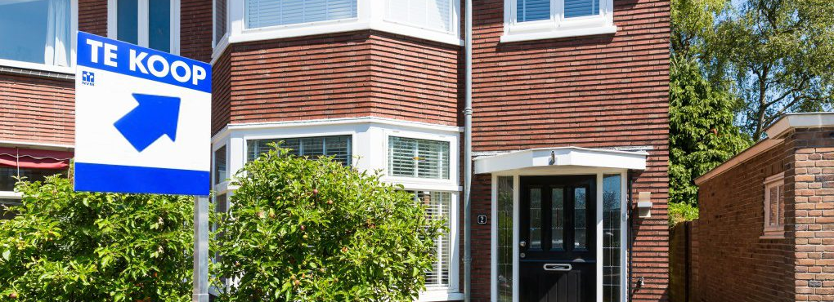
Belang van de permanente marktanalyse

Slide 8
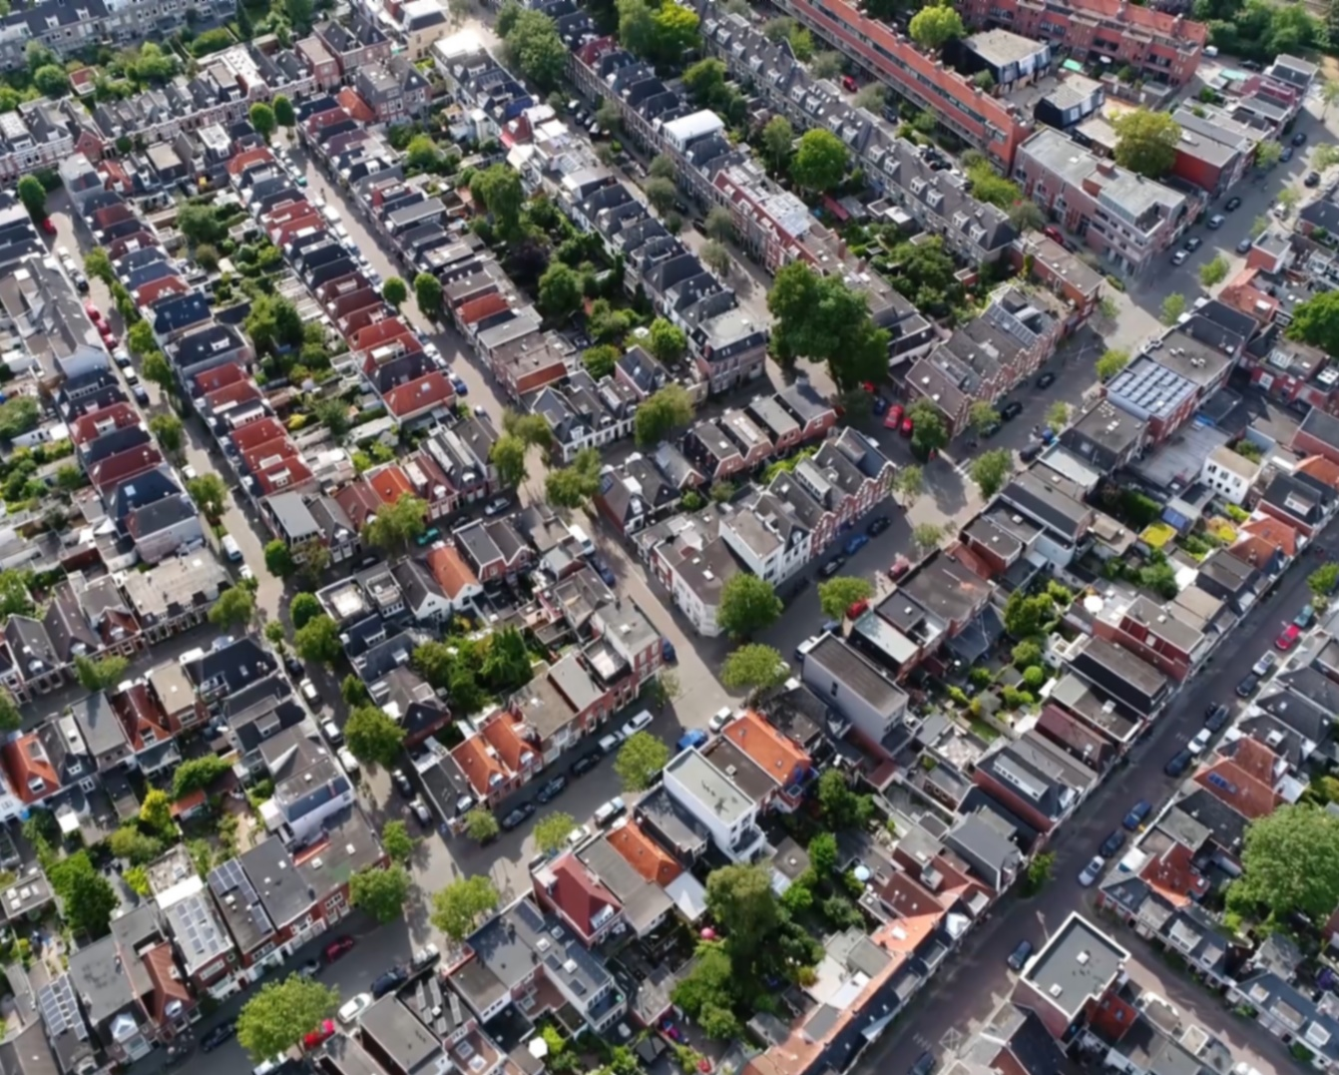
Belang van de permanente marktanalyse
Verzamelen marktinzichten (hoe heeft de markt zich ontwikkeld tussen de waardepeildata)
Verzamelen verkooptransacties woningen
Controle afbakening en kenmerken
Eventuele correcties (bijvoorbeeld VVE)
Datum koop i.p.v. datum juridische overdracht

Slide 9
Belang van de permanente marktanalyse
Berekenen ratio op basis van vastgestelde waarde
Analyseren geïndexeerde ratio
Vergelijken ratio’s
Verklaren van afwijking
  Bv. Afbakening
  Bv. Familieverkoop
  Bv. Afwijking geregistreerde kenmerken
  Bv. Fout in WOZ-waarde
Indien mogelijk (en nodig): kwantificeren van verschil betaalde prijs t.o.v. marktwaarde

Slide 10
Belang van de permanente marktanalyse
Welke verkoopcijfers zijn bruikbaar:
  Verkoopcijfers die voldoen aan de waarderingsvoorschriften
Vanuit de permanente marktanalyse moet blijken welke kenmerken waarderelevant zijn
  En deze waarderelevante kenmerken spelen een rol bij de modelmatige waardebepaling
Ook moet er worden gekeken of er genoeg marktinformatie is voor de verschillende soorten vastgoed.

Slide 11

Basisprincipes van modelmatige waardebepaling

Slide 13
Basisprincipes van modelmatige waardebepaling
Training dataset/ test dataset
  Bijvoorbeeld 80%/20%
  Doormiddel van verdeling op basis van moment beschikbaarheid
Herhalend proces totdat de uitkomsten van het model optimaal zijn.
Verbetering door:
  bijvoorbeeld een ander modeltype
  bijvoorbeeld het veranderen van de functionele vorm in de regressie (soort relatie, welk kenmerken in model)

Slide 14
Basisprincipes van modelmatige waardebepaling
De transactieprijs wordt uitgelegd door de waarderelevante kenmerken van de woning:
  Primaire kenmerken:
    Oppervlakte, bouwjaar, type, bijgebouwen, etc.
  Secundaire kenmerken
    Kwaliteit, onderhoud, energielabel, etc.
  Waardegebied
  Omgevingskenmerken:
    Afstand tot …
    Relatieve afstand
    Relatieve ligging

Slide 15
Basisprincipes van modelmatige waardebepaling
De variabelen in een regressiemodel:
  Lineaire variabelen
  Dummy variabelen
De variabelen in een kunstmatige intelligentie (AI) model:
  Kán met veel variabelen overweg
  Model bepaalt zelf de aard van de relatie
De variabelen in een model van directe vergelijking:
  Variabelen:
    Bv. Vierkantemeterprijs opstal
  Constanten:
    Bv. Waarde dakkapel, grondstaffel

Slide 16
Risico’s bij modelmatige waardebepaling
Slechte kenmerken
Onvoldoende kalibratie en iteratieslagen
Teveel handmatige correcties op waarde
Manipulatie secundaire kenmerken
Uitlegbaarheid

Slide 17
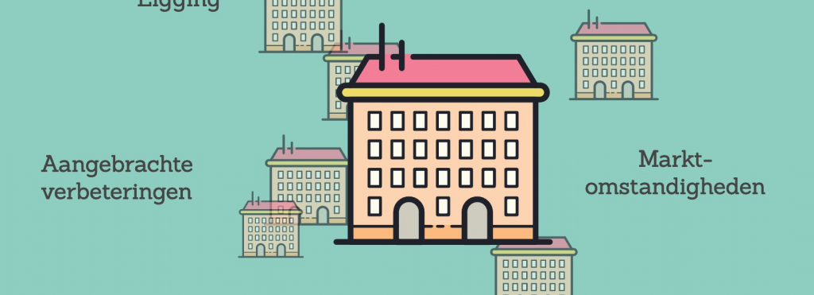
Gehanteerde WOZ modellen in Nederland

Slide 18
Gehanteerde WOZ modellen in Nederland
Regressiemodellen:
  OrtaX
Directe vergelijking:
  4WOZ
  VRiS
  Level
  GOUW-IT
  Key2Waarderen

Slide 19
Beschikbare controlemodellen WOZ in Nederland
Directe vergelijking
Kunstmatige intelligentie (AI)
Meervoudige regressie
(Nieuwe) mogelijkheden:
  Geografisch gewogen regressie
Kan helpen bij het verklaren van de resultaten van het primaire model en het opsporen van eventuele fouten
  In verschillende onderdelen van het proces

Slide 20

Kwaliteitscontroles modelmatige waardebepaling

Slide 21
Kwaliteitscontroles modelmatige waardebepaling
Ratio
  Ratio A
  Ratio B
  Modelwaarde/transactieprijs
Ongelijkheid:
  Horizontale ongelijkheid: ongelijkheid tussen verschillende groepen (bijvoorbeeld bungalows en hoekwoningen)
  Verticale ongelijkheid: ongelijkheid tussen waardeklassen
    Degressief (aflopend) woningen in het lagere marktsegment dragen relatief meer belastingdruk
    Progressief (oplopend) woningen in het hogere marktsegment dragen relatief meer belastingdruk

Slide 22
Kwaliteitscontroles modelmatige waardebepaling
Precisie, spreiding, consistentie
Precisie: mediane ratio (modelwaarde/transactieprijs)
Spreiding: COD
  Een test voor horizontale ongelijkheid (als deze wordt berekend voor verschillende groepen)
Consistentie:
  Price related differential (PRD)
  Price related bias (PRB)

Slide 23

Een blik op de toekomst

Slide 24
Een blik op de toekomst
De toekomst is nu
Meer beschikbaarheid van data:
  Big Data
  Geodata (PDOK)
  Kan ook zelf worden gegenereerd
Meer beschikbaarheid van (gratis) software:
  Python
  R
  QGIS
Maar ook meerdere modellen in de huidige WOZ-uitvoering

Slide 25
Een blik op de toekomst
Omgaan met locatiekenmerken
Omgaan met meer variabelen
  Bv. energielabel
Omgaan met meerdere waarderingsmodellen
  Hoeft niet complex te zijn!
  Vergelijk de waardes van het primaire waarderingsmodel met de waardes van het controlemodel
Kritische maatschappelijk blik op algoritmes

